Slide 1
МБДОУ №122
Проект
«Мы подружились с молоком»
Участники проекта: воспитанники
подготовительной группы, родители
Разработала: Сергеева О Г
г. Оренбург 2017г

Slide 2
АКТУАЛЬНОСТЬ
Молоко – ценный продукт питания, содержащий все необходимые питательные вещества и является обязательным и незаменимым продуктом детского питания. По своему химическому составу и биологическим свойствам оно занимает исключительное место среди продуктов животного происхождения, используемых в питании детей. Но не все дети с удовольствием пьют молоко и едят блюда, приготовленные на основе молока и молочных продуктов (каши, молочные супы, творожные запеканки, сыр, бутерброды с маслом).Поэтому возникла идея рассказать детям о пользе молока, помочь раскрыть ценные качества молока, его значимость для детского организма. Считаю, что наиболее удобная и интересная форма для этого – реализация проекта «Мы подружились с молоком»
ЦЕЛЬ:
Расширить представления детей о молоке, как о ценном и полезном продукте для роста и здоровья детского организма.
ЗАДАЧИ:
1. Углубить знания детей о полезных свойствах молока и молочных продуктов.
2. Развивать познавательный интерес к исследовательской деятельности желание познать новое.
3. Воспитывать умение работать в коллективе, желание делиться информацией, участвовать в совместной опытно-экспериментальной деятельности.
4. Формировать понятие необходимости употребления молока и молочных продуктов в ежедневном рационе ребенка.
5. Привлечь родителей к участию в проекте.

Slide 3
УЧАСТНИКИ: воспитанники подготовительной группы «Мишутка», родители.
ТИП ПРОЕКТА: исследовательский, краткосрочный.
СРОК РЕАЛИЗАЦИИ: 10 дней.
ГИПОТЕЗА: Если дети узнают о ценности молока и молочных продуктов через собственную исследовательскую деятельность, то они поймут что молоко - ценный продукт питания для детского организма и у них появится желание употреблять его в пищу.

Slide 4
ЭТАПЫ РЕАЛИЗАЦИИ ПРОЕКТА
1.Подготовительный
- создание развивающей среды
- подбор информационных ресурсов
- создание проблемно–игровых ситуаций
- сбор информации о молоке и молочных продуктах
2.Практический
1.Анкетирование «Смайлик»
2.Блиц-опрос
3.Тематическое занятие «Приносит всем здоровье молоко коровье»
4.Продуктивная деятельность (лепка: «Корова Пеструха»)
5.Презентация «Полезная молочная продукция» (дети родители)
6.Музыкальная страничка частушки «Слушайте внимательно, пейте обязательно»
7.Экспериментирование с молоком
8.Презентация «Молочная фантазия» (дети, родители)
9.Фотоконкурс «Молочные усы»
3..Подведение итогов (викторина и угощение для детей - молочный коктейль )

Slide 5
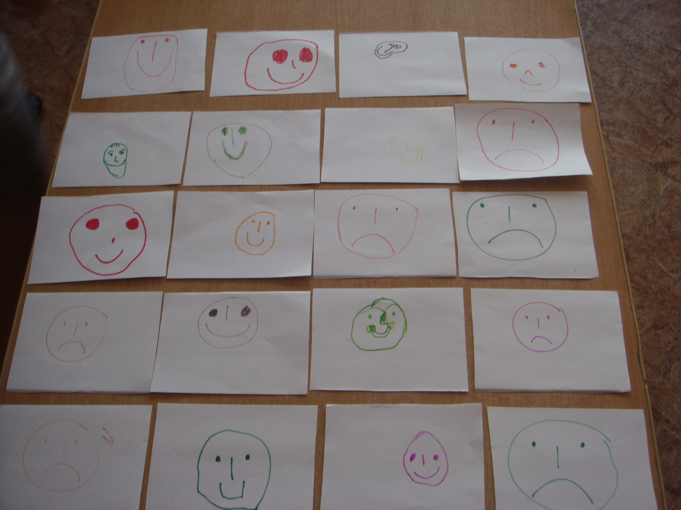
Первый этап моей работы – выяснить сколько детей в группе не любят молоко. Проведя анкетирование «Смайлик» получилось, что 30% детей. А на основании блиц - опроса выяснилось, что многие дети не знают о пользе молочных продуктов. Поэтому возникла идея рассказать детям о пользе молока, помочь раскрыть ценные качества молока, его значимость для детского организма.

Slide 6
Тематическое занятие «Приносит всем здоровье молоко коровье» В молоке есть все, что нужно ребенку: вода, жир, сахар, белок, соли и витамины. Молоко богато кальцием, который усваивается организмом почти на 100%. Коровье молоко содержит более 20 витаминов и много микроэлементов! А без них человек просто не может жить. Из питательных веществ, которые есть в молоке, строятся кожа, мускулы, кости, зубы. В одном стакане молока содержится необходимого нам кальция в 3-7 раз больше, чем в орехах, рыбе, фасоли.
Не зря же молоко является излюбленным целебным напитком со времен древности. Древние называли его «соком жизни», «эликсиром жизни», «белой кровью».
Люди употребляют молоко в пищу с древних времен. Заквашенное молоко, масло и сыр были обычной пищей людей, живущих на пастбищах Азии с овцами и крупным рогатым скотом тысячи лет назад.
Первой пищей, которую человек получает с момента своего рождения, является материнское молоко, благодаря которому младенцы в первые месяцы жизни нормально растут и развиваются, не потребляя ничего другого. Этот факт служит прекрасным доказательством того, что молоко является полноценным и незаменимым продуктом питания. Молоко превращает беспомощного львенка в мощного зверя. Огромный кит, как и крошечная морская свинка, вскормлен молоком.

Slide 7
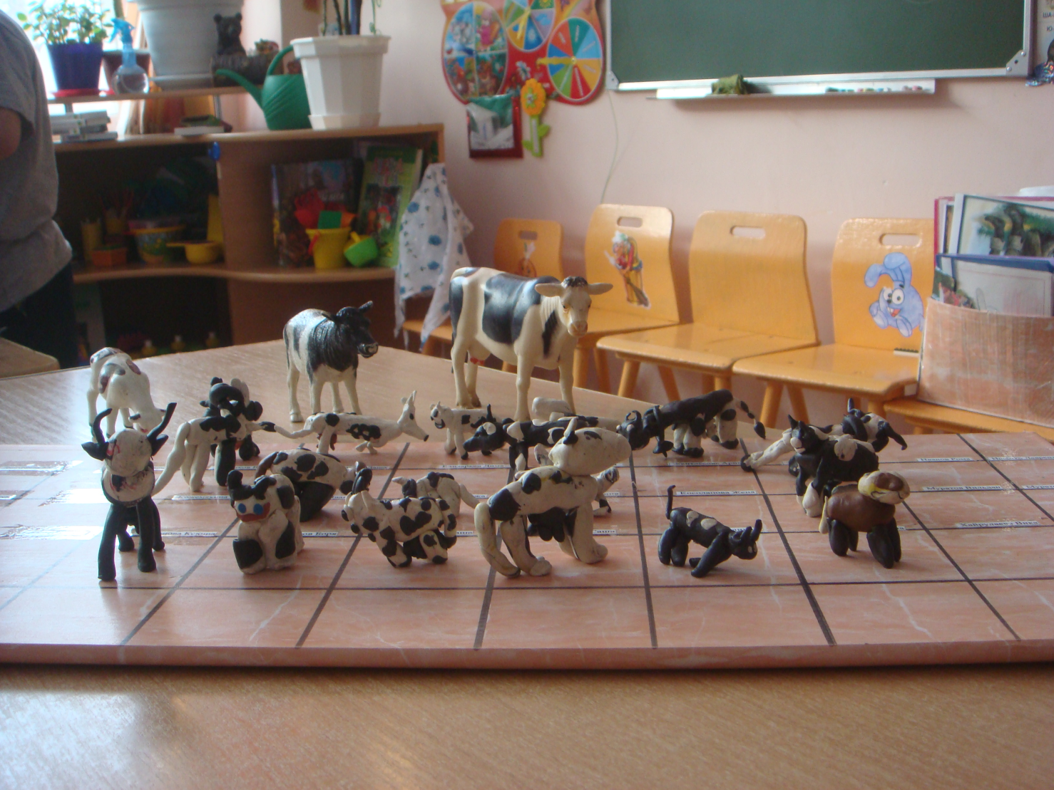
Продуктивная деятельность лепка «Корова Пеструшка» детям предлагается слепить корову. Используется черный и белый пластилин. По окончании работы любуемся своими работами. Еще раз говорим о пользе коровьего молока.

Slide 8
Презентация «Полезная молочная продукция». В этой презентации рассказывается о многообразии молочной продукции.

Slide 9
Музыкальная страничка частушки «Слушайте внимательно пейте обязательно». Дети исполняют частушки о пользе молока и молочных продуктов.

Slide 10
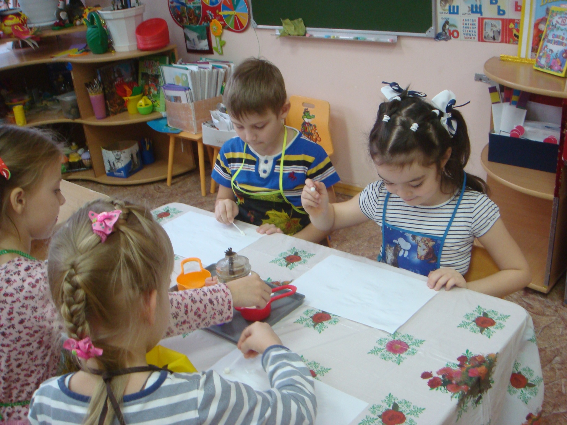
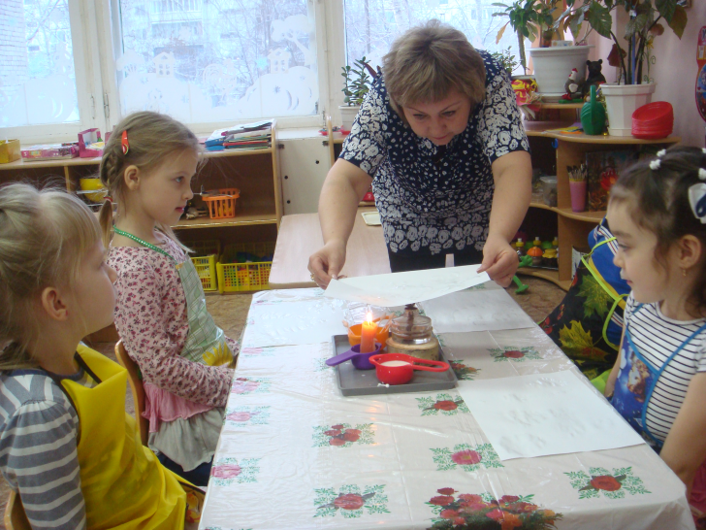
Экспериментирование с молоком. Т.к. дети в подготовительной группе, то такие опыты как «Молоко имеет цвет», «Молоко имеет вкус» мы проводить не будем. А вот изготовить чернила из молока это для нас!
По окончанию опыта мы увидели, что молоко оставляет след на бумаге. Но этот след стал заметен только после того, как мы подержали листы с секретными материалами над горящей свечой.

Slide 11
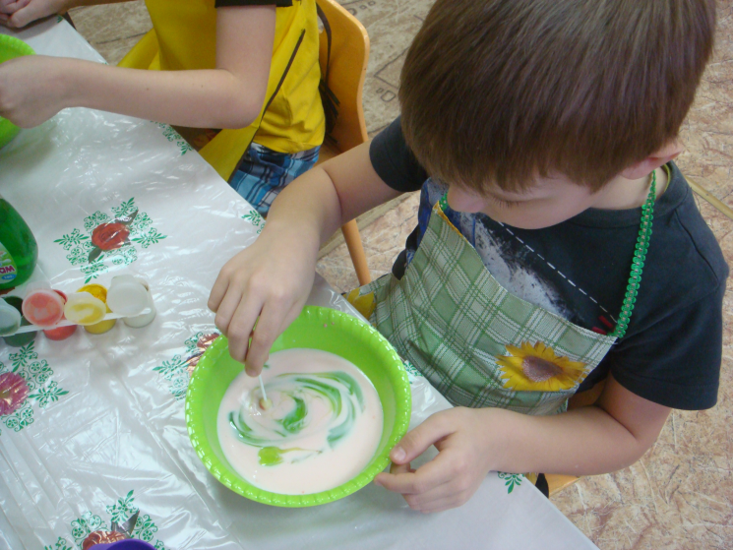
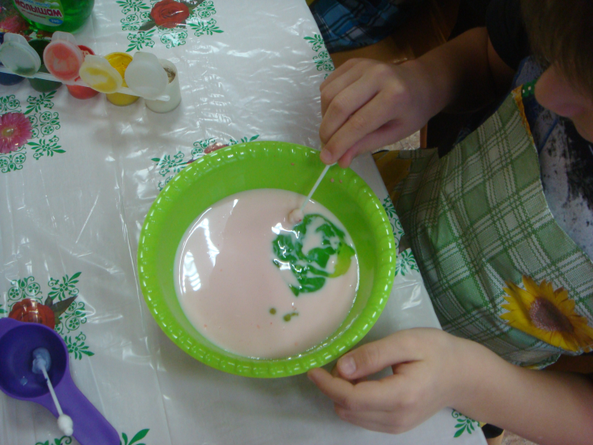
А поднять настроение в зимнюю стужу поможет «Молочное волшебство» Посмотрите какая красота перед вами. Кто-то увидел радугу, кто-то салют. Наши краски двигались! Этот взрыв красок произошел после того как мы добавили в молоко жидкое мыло.

Slide 12
Презентация «Молочная фантазия» (дети, родители). Лиля с мамой в своем проекте расскажут нам какой волшебный продукт- молоко! Сколько разных продуктов из него получаются! И о множестве вкусных полезных блюд, приготовленных из молока.

Slide 13
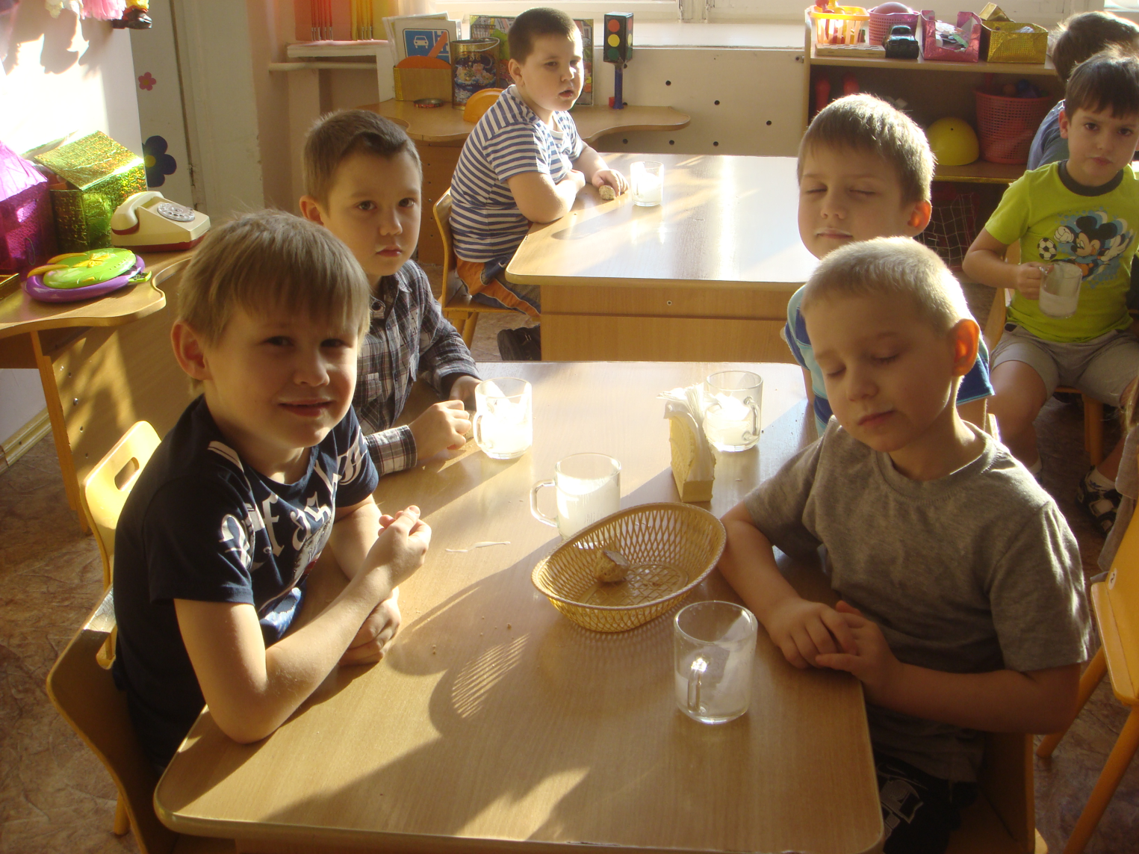
Фотоконкурс «Молочные усы»
Когда я предложила провести этот конкурс с теми детьми, которые любят молоко -его полюбили сразу все. Это было весело забавно, вкусно.

Slide 14
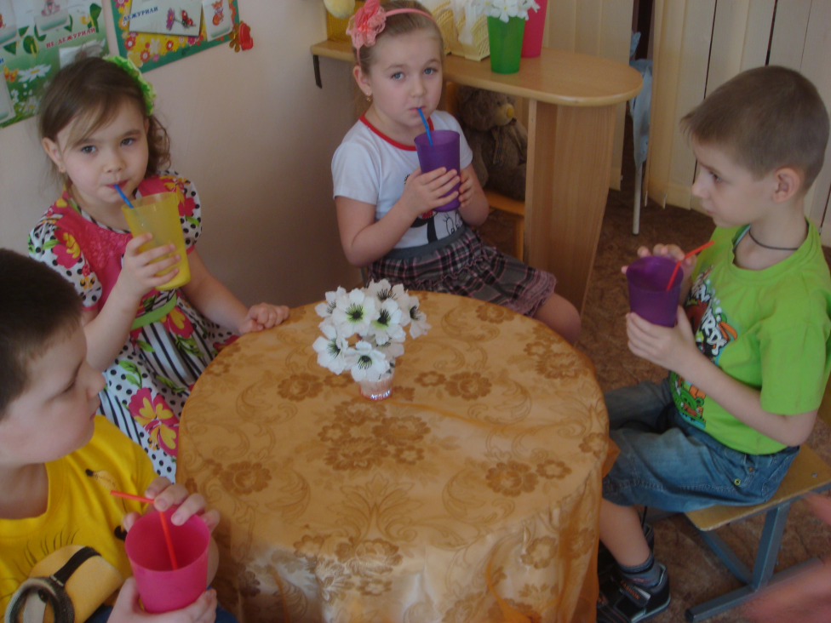
Подведение итогов (викторина «Наше молоко вкусное, полезное, белое, воздушное», две команды, по окончании викторины всем участникам предлагается угощение молочный коктейль)
Таким образом, мы выяснили состав молока, питательную ценность, обратились к истории употребления молока, провели опыты с молоком. познакомились с многообразием молочной продукции, лепили первый и самый важный «источник» молока -корову, пели, отгадывали загадки, отвечали на вопросы викторины, узнали о вкусных и полезных блюдах приготовленных из молока и молочных продуктов. А самое главное- дети узнали о ценности молока и молочных продуктов через собственную исследовательскую деятельность и поняли что молоко- ценный продукт питания для детского организма. У детей появилось желание употреблять его в пищу. Тем самым подтвердили свою гипотезу. Родители внимательнее стали относиться к выбору продуктов для своей семьи и осознанно формировать культуру здорового питания.
Будьте здоровы! Да не забывайте каждый день пить молоко!

Slide 15
Приложение№ 1
Фото. Анкетирование «Смайлик»
Приложение№ 2
Блиц-опрос (видео)
Приложение№3
Тематическое занятие «Приносит всем здоровье молоко коровье»
Приложение№4
Презентация «Полезная молочная продукция»(дети, родители)
Приложение№5 Музыкальная страничка(видео)
Частушки
Приложение№6
Опыт №1 «Чернила из молока».
Воспитатель: Ребята, а вы знаете, что молоко оставляет след на бумаге, но этот след сразу увидеть нельзя. Сейчас каждый из вас напишет секретный материал для своего друга обмакнув в молоко ватную палочку, потом вы обменяетесь своими материалами и я подержу их над горящей свечой., а затем посмотрим что же получилось. Какой важный секретный материал прислал вам ваш друг.
Воспитатель: Итак, возьмем ватные палочки и нарисуем рисунок.
Воспитатель: Ребята, заканчиваем рисовать и меняемся рисунками.
Воспитатель: Теперь, дети, вы знаете, что молоко оставляет след на бумаге.
Опыт № 2 «Молочное волшебство.
Воспитатель: Перед вами тарелочка с молоком. Добавим туда краски, а теперь ватной палочкой добавим несколько капель жидкого мыла.
Воспитатель: Ребята, возьмите краски и добавьте в молоко.
Воспитатель: А теперь добавьте жидкое мыло.
Воспитатель: Что мы видим?
Дети: Салют.
Дети: Радугу.
Дети: Краски движутся.
Вывод: Мы видим взрыв красок. Жидкое мыло вступает в реакцию с молоком и заставляет краски двигаться.

Slide 16
Приложение№7
Проект «Полезная молочная продукция»(дети .родители)
Приложение№8 Фото «Молочные усы»
Приложение№9 Подведение итогов.
Воспитатель
Я предлагаю разделиться на 2 команды
1команда-Буренка 2-Простоквашино
Воспитатель: я буду задавать вопросы а вы отвечать(за ответ-жетон)
1.От какой зубной болезни спасает молоко?(кариеса)
2.Что забывала девочка, когда выливала молоко?(что полезное оно)
3.Чем не испортишь кашу?(маслом)
4.Какую кашу на молоке любят все дети?(манную)
5.После чего у детей « вырастают» белые усы(после того как попьют молоко)
6.Какое рогатое животное всегда носит молочный продукт с с собой?(корова.)
7.Из чего делают молочную продукцию?(из молока)
8.Кто ухаживает за коровами?(животноводы, ветеринары, телятницы. доярки)
9.Какие продукты делают из молока?(творог, сметану, сыр, йогурт, простоквашу)
10.В меню какого заведения необходимо каждый день включать молоко( в меню детского сада)
Воспитатель :молодцы вы на все вопросы ответили верно. А сейчас я предлагаю вам отгадать загадки:
Молодцы и с этим заданием справились на отлично!
Вы награждаетесь сладким полезным молочным продуктом - йогуртом. Приятного аппетита! Будьте здоровы! Да не забывайте каждый день пить молоко!

Slide 17
Подведение итогов.
Таким образом, мы выяснили состав молока, питательную ценность, обратились к истории употребления молока, провели опыты с молоком. познакомились с многообразием молочной продукции, лепили первый и самый важный «источник» молока корову, пели, отгадывали загадки, отвечали на вопросы викторины, узнали о вкусных и полезных блюдах приготовленных из молока и молочных продуктах. А самое главное - дети узнали о ценности молока и молочных продуктов через собственную исследовательскую деятельность и поняли что молоко- ценный продукт питания для детского организма и у них появилось желание употреблять его в пищу. Тем самым подтвердили свою гипотезу.
Родители внимательнее стали относиться к выбору продуктов для своей семьи и осознанно формировать культуру здорового питания.

Slide 18
ИСТОЧНИКИ
Детская энциклопедия. Млекопитающие. ЗАО «Росмен-Пресс», 2011г.
Зайцев Г. Уроки Мойдодыра// Под ред. доктора медицинских наук В. В. Колбанова. - СПб.: Акцидент,1994.
4. Лаптев А. К. Тайны пирамиды здоровья. - СПб. ,1998.
5. Обухова Л. А. «Школа докторов природы или 135 уроков здоровья» Москва, «ВАКО» 2007 г.
6.Используется художественные произведения о корове: загадки, стих А. Рождественской «Молоко», рассказ Е. Чарушина «Корова», потешка «Дай молока, бурёнушка…»

